Slide 1
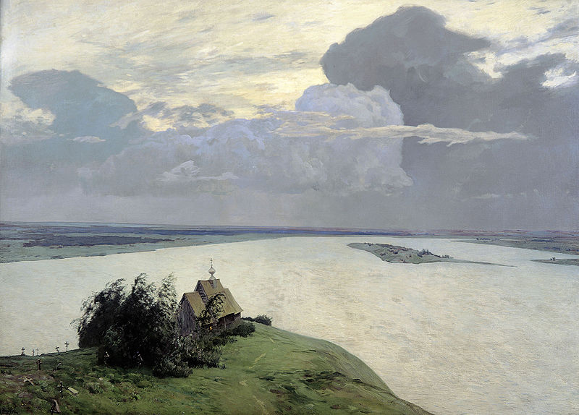
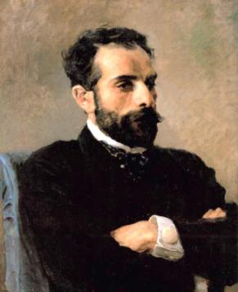
Исаак Ильич Левитан -Душа русского пейзажа

Slide 2
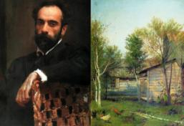
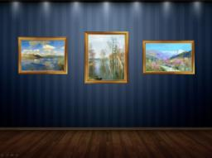
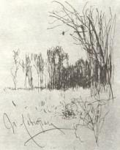
Биография И.И.Левитана (1860-1900)
Галерея
Графика
?
ФОТОГАЛЕРЕЯ
ВИКТОРИНА

Slide 3
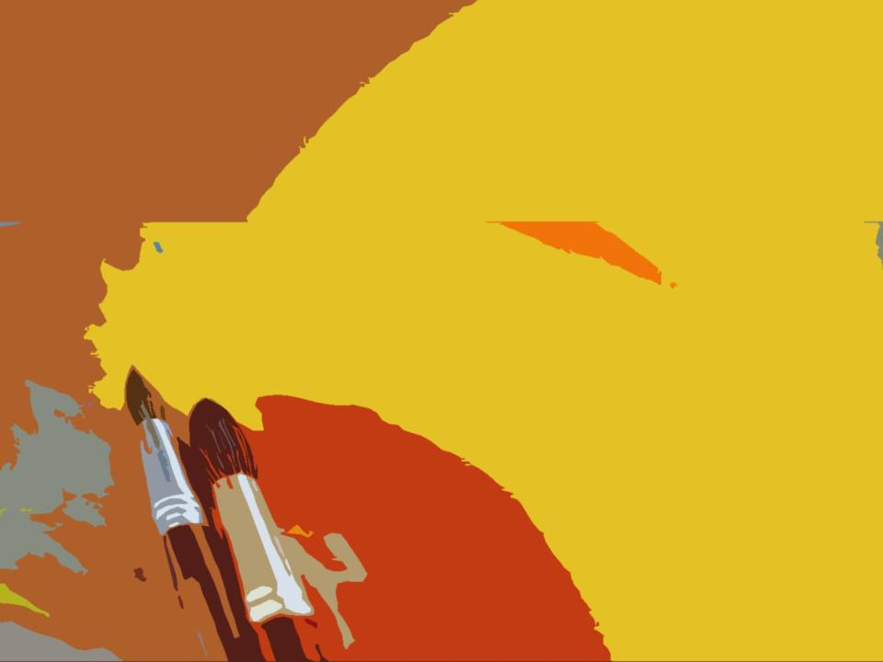
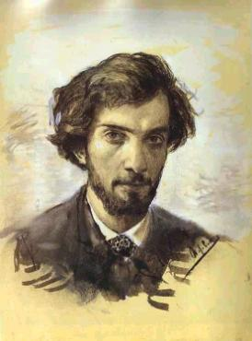
Исаак Ильич Левитан родился 30 августа 1860 года в небольшом литовском городке Кибарты Ковенской губернии.
Отец его был мелким служащим, семья была большой и жила небогато. В начале 70-х годов Семья Левитана переезжает в Москву, затем скоропостижно скончалась мать Исаака, а спустя непродолжительное время умирает и отец.
В тринадцатилетнем возрасте Левитан поступил в Московское училище живописи, ваяния и зодчества. В сентябре 1876 года Левитан обучается в пейзажной мастерской А. К. Саврасова, а позже его учителем становится В. Д. Поленов.

Slide 4
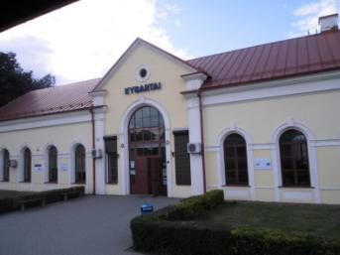
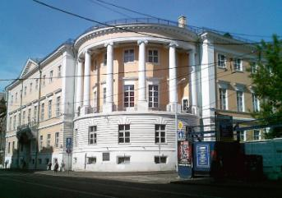
Станция Кибартай, Литва.
Здесь прошло детство Левитана.
Московское училище живописи,
ваяния и зодчества на Мясницкой.

Slide 5
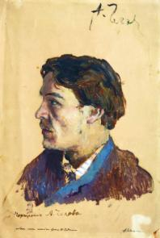
Левитан вышел из Московского училища живописи и ваяния без диплома. Денег не было. В апреле 1885 года Левитан поселился неподалеку от Бабкина, в глухой деревне Максимовке. По соседству, в Бабкине в имении Киселёвых гостили Чеховы. Левитан познакомился с А. П. Чеховым, дружба и соперничество с которым продолжались всю жизнь.
Исаак Левитан — Портрет
А. П. Чехова (1885—1886)
В середине 1880-х годов улучшилось материальное положение художника. Однако голодное детство, беспокойная жизнь, напряжённый труд сказались на здоровье — у него резко обострилась болезнь сердца. Поездка в 1886 году в Крым укрепила силы. По возвращении Левитан организует выставку пятидесяти пейзажей.

Slide 6
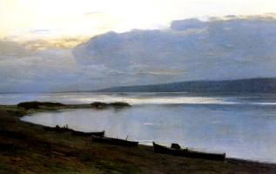
В 1887 году художник, наконец, осуществил свою мечту: он отправился на Волгу, которую так проникновенно изображал его любимый учитель Саврасов.
Вечер на Волге. 1887-1888 года
На следующий год весной Левитан вместе с друзьями-художниками Алексеем Степановым и Софьей Кувшинниковой отправился на пароходе по Оке до Нижнего Новгорода и далее вверх по Волге. Во время путешествия они неожиданно для себя открыли красоты маленького, тихого городка Плёс. Они решили задержаться и пожить там некоторое время.
В итоге Левитан провел в Плёсе три чрезвычайно продуктивных летних сезона (1888—1890).

Slide 7
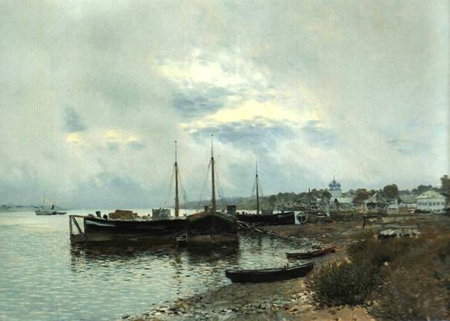
После дождя. Плёс. (1889)
Около 200 работ, выполненных им за три лета в Плёсе, принесли Левитану широкую известность, а Плёс стал очень популярен у пейзажистов.

Slide 8
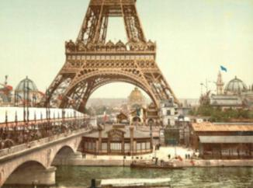
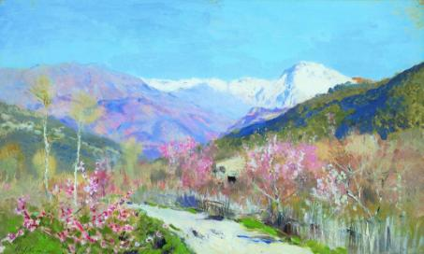
В конце 1889 — в начале 1890 года Левитан впервые совершил поездку в Западную Европу, посетил Францию и Италию. Он хотел ближе познакомиться с современной живописью, широко представленной на проходившей в Париже Всемирной выставке.
Весна в Италии. (1890)

Slide 9
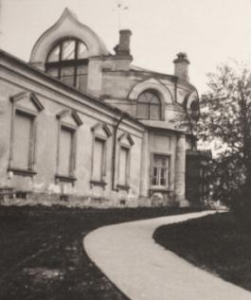
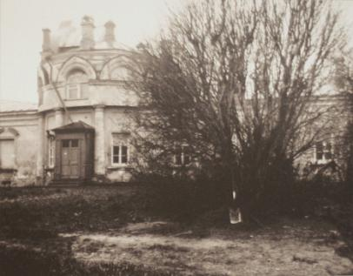
Дом-мастерская И. И. Левитана. (1890). Большой Трёхсвятительский переулок.
В марте 1891 года Исаак Левитан стал членом Товарищества передвижных художественных выставок. Московский меценат Сергей Морозов, увлечённый живописью и друживший с Левитаном, предоставил художнику очень удобную мастерскую в Трёхсвятительском переулке.

Slide 10
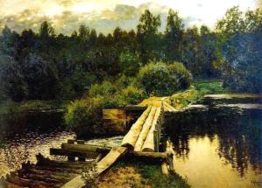
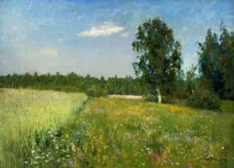
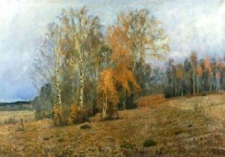
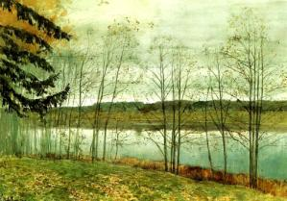
К весне 1892 года Левитан закончил картину «Осень» (начатую ещё осенью 1891 г.) и выставил её на ХХ Передвижной выставке вместе с ещё тремя картинами: «У омута», «Лето» и «Октябрь».
У омута.
Лето.
Октябрь.
Осень.

Slide 11
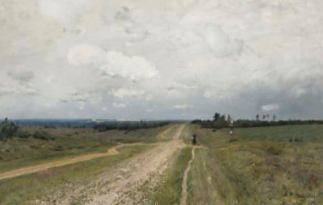
В 1892 году Левитан как «некрещёный еврей» был вынужден покинуть Москву (выселению в 24 часа подверглись все евреи) и некоторое время жил в Тверской и Владимирской губерниях. Затем, благодаря хлопотам друзей, художнику «в виде исключения» позволили вернуться. К этому периоду относится его полотно «Владимирка» (1892), где изображена дорога, по которой гнали в Сибирь каторжан.
«Владимирка», 1892

Slide 12
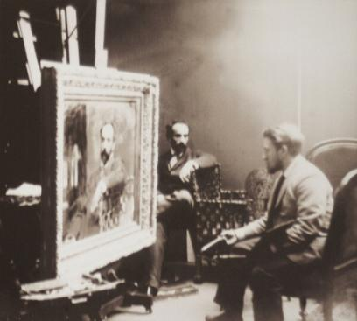
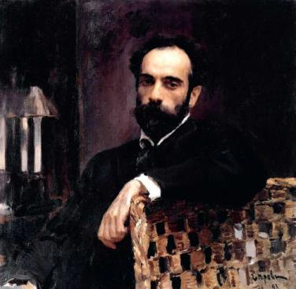
Валентин Серов пишет портрет Исаака Левитана в его доме-мастерской.
Портрет И. И. Левитана,
Валентин Серов, (1893)
В 1892-93 годах в мастерской в Трёхсвятительском переулке Серов написал известный портрет Левитана.

Slide 13
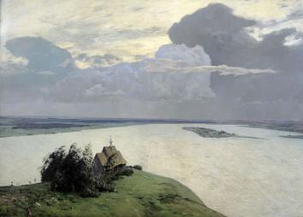
Лето 1893 года Левитан провёл в усадьбе Панафидиных в деревне Курово-Покровское Тверской губернии. Там он познакомился с В. Н. Ушаковым — владельцем усадьбы Островно Вышневолоцкого уезда Тверской губернии (ныне Порожкинского сельского поселения).
Летом 1894 года Левитан вместе с Софьей Кувшинниковой вновь приехал в эти места и поселился у Ушаковых в имении Островно, на берегу одноимённого озера. Там, на озере Удомля и Островенском озере, сформировался сюжет картины «Над вечным покоем».
Над вечным покоем. (1894)

Slide 14
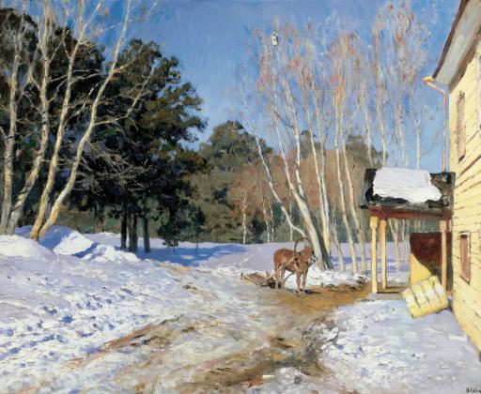
В начале 1895 года художник совершил поездку в Австрию и во Францию. Вернувшись в середине марта 1895 года Левитан написал с дома Турчаниновых знаменитую картину «Март».
Март, 1895.

Slide 15
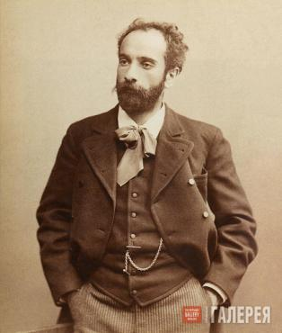
21 июня 1895 года Левитан сымитировал попытку самоубийства — стрелялся. То, что «попытка самоубийства» было театральным жестом, свидетельствует и сообщение врача И. И. Трояновского.
В 1896 году в Одессе состоялась совместная выставка Исаака Левитана, Виктора Симова и Александра Попова.
Левитан на несколько недель ездил в Финляндию, где написал картины: «Крепость. Финляндия» (крепость Олавинлинна в Савонлинне), «Скалы, Финляндия», «Море. Финляндия», «Пунка-Харью. Финляндия» (в частном собрании). В 1897 году художник закончил картину «Остатки былого. Сумерки. Финляндия».

Slide 16
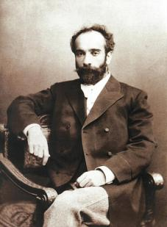
В 1898 году Левитану было присвоено звание академика пейзажной живописи. Он начал преподавать в том самом училище, в котором учился сам. Художник мечтал создать «Дом пейзажей» — большую мастерскую, в которой могли бы работать все русские пейзажисты.
Один из учеников вспоминал: «Влияние Левитана на нас, учеников, было очень велико. Это обусловливалось не только его авторитетом как художника, но и тем, что Левитан был разносторонне образованным человеком… Левитан умел к каждому из нас подойти творчески, как художник; под его корректурой этюд, картины оживали, каждый раз по-новому, как оживали на выставках в его собственных картинах уголки родной природы, до него никем не замеченные, не открытые».

Slide 17
Зимой 1899 года врачи послали Левитана в Ялту. В Ялте тогда жил и Чехов. Левитан ходил, тяжело опираясь на палку, задыхался, говорил о своей близкой смерти. Сердце его болело уже почти непрерывно.
Ялта не помогла. Левитан вернулся в Москву и почти не выходил из своего дома в Трёхсвятительском переулке. 8—17 мая 1900 года Чехов навестил тяжело больного Левитана. Всё лето, с июня, в русском отделе Всемирной выставки в Париже экспонировались картины художника.
22 июля (4 августа)1900 года в 8 часов 35 минут утра Исаак Левитан умер. В его мастерской осталось около 40 неоконченных картин и около 300 этюдов. Последняя его работа — «Озеро» — осталась незаконченной.
НАЗАД

Slide 18
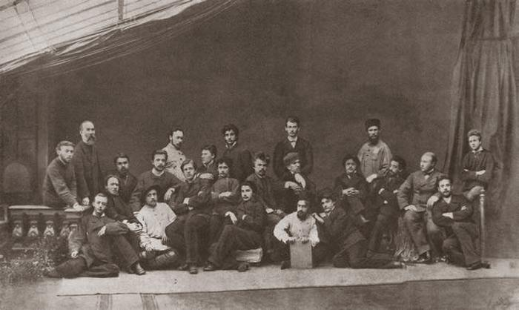
Пейзажный класс Московского училища живописи, ваяния
и зодчества, около 1877. Левитан стоит третий слева

Slide 19
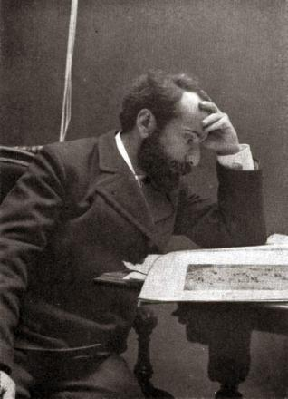
Шаляпин Ф.И. о Левитане:
"Чем больше я видался и говорил с удивительно душевным, простым, задумчиво-добрым Левитаном, чем больше смотрел на его глубоко поэтические пейзажи, тем больше я стал понимать и ценить большое чувство и поэзию в искусстве... Я понял, что не нужно копировать предметы и усердно их раскрашивать, чтобы они казались возможно более эффектными, - это не искусство. Понял я, что во всяком искусстве важнее всего чувство и дух - тот глагол, которым пророку было повелено жечь сердца людей. Что этот глагол может звучать и в краске, и в линии, и в жесте - как в речи. Я сделал из этих новых для меня впечатлений надлежащие выводы для моей собственной работы в театре."
Исаак Левитан, 1898

Slide 20
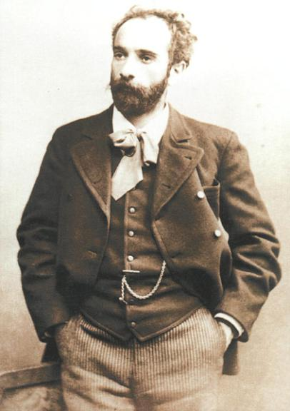
Грабарь И.Э. о Левитане:
"Он самый большой поэт среди всех и самый большой чародей настроения, он наделен наиболее музыкальной душой и наиболее острым чутьем русских мотивов в пейзаже. Поэтому Левитан, вобравший в себя все лучшие стороны Серова, Коровина, Остроухова и целого ряда других своих друзей, смог из всех этих элементов создать свой собственный стиль, который явился вместе с тем и стилем русского пейзажа, по справедливости названного "левитановским".
Исаак Левитан, 1892

Slide 21
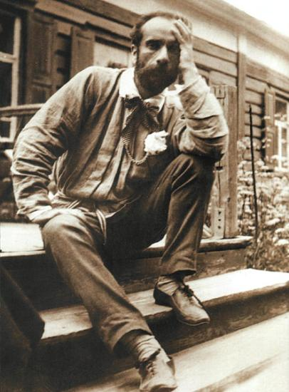
Иогансон Б.В. о Левитане:
"Левитан - это художник, который так ясно, таким чистым, таким пленительным голосом спел свою песню о русской природе, что противоречивых толкований его творчества мы почти не встречаем в литературе. И трудно даже встретить зрителей, которые, подходя к его произведениям с открытой душой и сердцем, останутся равнодушными, не попадут под обаятельную, удивительную искренность и влюбленность Левитана в русскую природу, не подпадут под обаяние его редчайшей способности передавать все оттенки, все особенности характерных признаков и черт природы средней полосы России."
Исаак Левитан в имении Бабкино, 1898

Slide 22
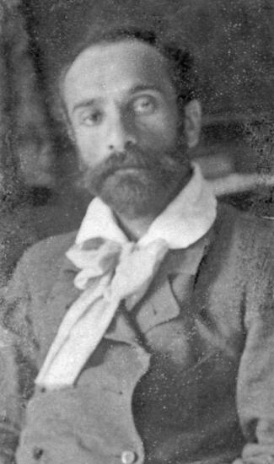
Федоров-Давыдов А.А. о Левитане:
"Вся недолгая творческая жизнь Левитана была наполнена вечными неустанными поисками. Развитие его творчества - это поиски новых и новых образов русской природы, в которых раскрывались бы все новые ее черты и признаки. А вместе с этим это была и эволюция самого художнического восприятия природы, отношения к ней, ее живописной передачи. Это была богатая достижениями эволюция всего живописного строя искусства Левитана."
Исаак Левитан, 1897

Slide 23
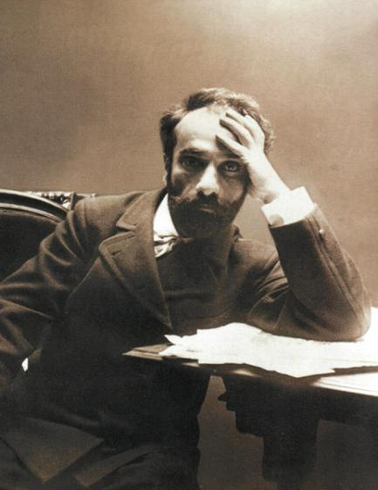
Ланговой А.П. о Левитане:
"Я очень дорожил знакомством с Левитаном, потому что ни один художник не производил на меня такого впечатления, как он. В каждой картине его, даже незначительном наброске, я видел то, что Крамской называл в картине душой... Эту душу я видел не только в картинах Левитана, но и в его этюдах. По моему мнению, никто так, как Левитан, не знал и не любил нашу бедную русскую природу. Мало того, он обладал даром заставить и других понимать и любить ее."
Исаак Левитан, 1899

Slide 24
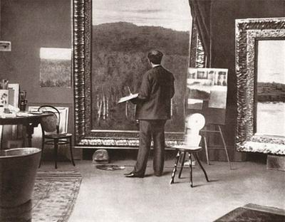
Ге Н.Н. о Левитане:
"22 июля скончался Исаак Ильич Левитан. Левитан был настоящим даровитым художником. Писал он пейзажи. Картины его были полны субъективного чувства. Он был лириком, и наиболее свойственным ему настроением была тихая грусть; меланхолия составляет основной характер его творчества.
Левитан за работой, 1895
Грусть просвечивает даже в самых радостных его картинах, в таких, которые изображают весну, возобновление жизни. Левитан не мог радоваться шумно и сильно, как радуются совершенно здоровые люди. Даже во время восхищения красотой жизни в глубине души у него всегда затаенная грусть, как это бывает у человека слабого. Такие люди, если они талантливы и симпатичны, бывают очень милыми, имеют утонченный ум и нравственный облик. Левитан был именно из их числа. Картины его не только нравились, но возбуждали сочувствие и расположение публики к таланту их автора."

Slide 25
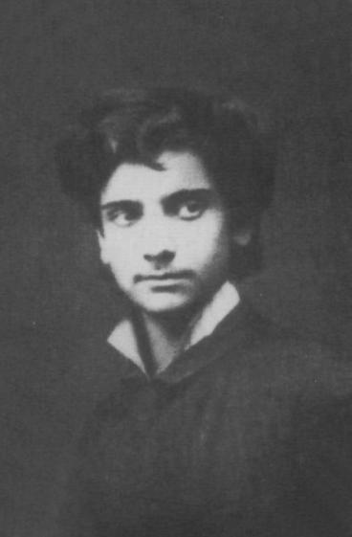
Чехова М.П. о Левитане:
"Левитан любил природу как-то особенно. Это была даже и не любовь, а какая-то влюбленность... Любил ли Левитан свое искусство? В этом, разумеется, не может быть сомнений. Если он любил что-нибудь в жизни всеми фибрами своего существа, то именно искусство. Он любил его как-то трепетно и трогательно. Искусство было для него чем-то даже святым. Верил ли он в себя? Конечно, да, хотя это и не мешало ему вечно сомневаться, вечно мучиться, вечно быть недовольным собой. Левитан знал, что идет верным путем, верил в этот путь, верил, что видит в родной природе новые красоты, но в то же время ему вечно казалось, что он не передает и доли всего найденного, всего, что жило в его душе."
Юный Левитан, 1877

Slide 26
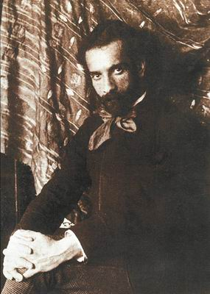
Чехов А.П. о Левитане:
"Как мало ценят, как мало дорожат вещами Левитана. Ведь это же стыдно. Это такой огромный, самобытный, оригинальный талант. Это что-то такое свежее и сильное, что должно было бы переворот сделать. Да, рано, рано умер Левитан..."
Молодой Левитан, 1884

Slide 27
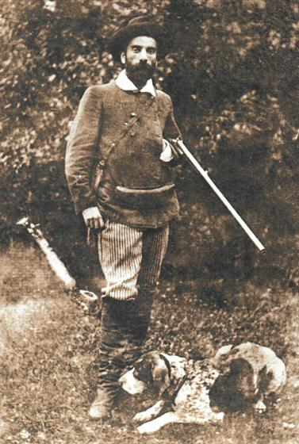
Юон К.Ф. о Левитане:
"Великий труженик, великий мастер, он каждодневно совершенствовался - ему всегда казалось, что можно сделать лучше, он волновался и мучился... Великий поэт природы, до конца почувствовавший неизъяснимую прелесть слова "родина", он в картинах своих сумел передать любовь к ней, не приукрашенную ничем, прекрасную в своей непосредственности."
На охоте с собакой Вестой

Slide 28
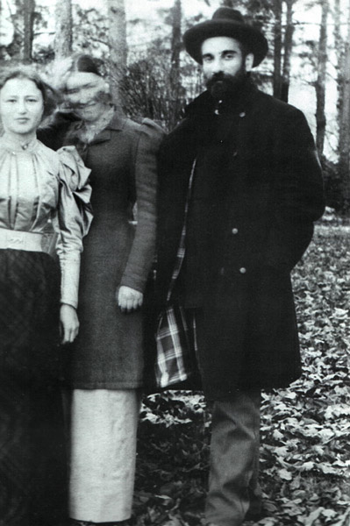
Нисский Г.Г. о Левитане:
"Вся жизнь, все творчество Левитана прошли над любимой им страной, над ее природой благотворным дождем, после него над русским пейзажем воссияла чудесная радуга, в ворота которой должны проходить все художники, любящие свою страну, свой народ, свою природу".
Левитан в Мелихово, 1892

Slide 29
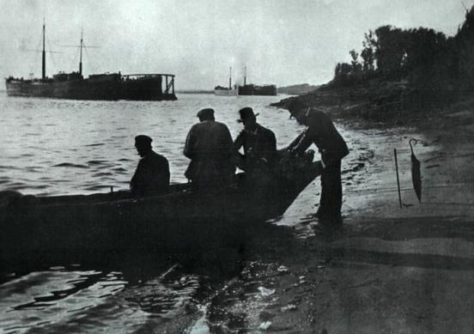
На Волге, 1889. Левитан - третий слева
Бялыницкий-Бируля В.К. о Левитане:
"Особенно большая заслуга Левитана в том, что он, бывая за границей, не поддался влиянию ни одного из современных тогда, весьма разнообразных и модных течений в европейском искусстве. Все эти влияния Запада не отразились на его творчестве; он до конца своей жизни сохранил свое лицо художника, свою сущность и навсегда остался верным своей родине..."

Slide 30
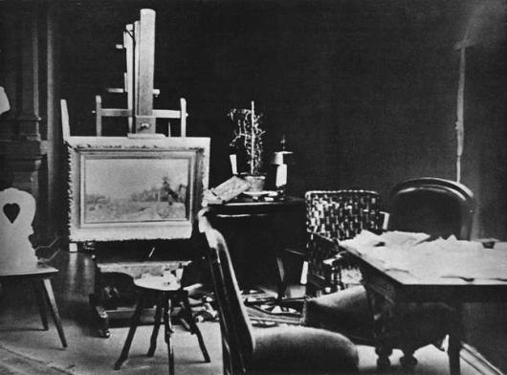
Мастерская Левитана в Москве
Пастернак Л.О. о Левитане:
"Передо мной целый ряд новых, начатых или полуоконченных чудных работ! Целый ряд блестящих затей, новых художественных замыслов, новых мотивов, в которых еще с большей силой и прелестью развертывается его дивный дар - так поэтично передавать русскую природу. Целый ряд новых, широко и красиво начатых пейзажей-песен, с присущей ему чарующей прелестью, с особенным, ему лишь свойственным настроением и тонкой музыкой-словом, со всеми теми свойствами его тонкой художественности личности, которые на обычном языке у нас выражаются одним словом - "по - левитановски".

Slide 31
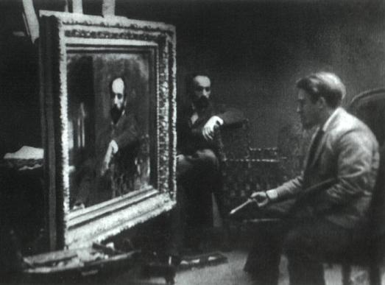
Серов пишет портрет Левитана, 1892
Киселев А.А. о Левитане:
"Природа живет не только внутренней, но и внешней стороной, и схватить эту жизнь во внешности может только художник. Левитан кроме привлекательной внешности в колорите схватывает и глубокие поэтические мотивы, поэтому, как художник, он выше и глубже Серова."

Slide 32
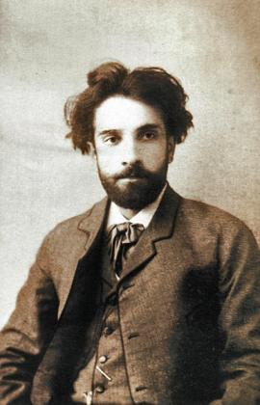
Паустовский К. о Левитане:
"Никто из художников до Левитана не передавал с такой печальной силой неизмеримые дали русского ненастья. Оно так спокойно и торжественно, что ощущается как величие. Осень снимала с лесов, с полей, со всей природы густые цвета, смывала дождями зелень. Рощи делались сквозными. Темные краски лета сменялись робким золотом, пурпуром и серебром. Левитан, так же как Пушкин и Тютчев и многие другие, ждал осени, как самого дорогого и мимолетного времени года. Осень на картинах Левитана очень разнообразна. Невозможно перечислить все осенние дни, нанесенные им на полотно. Левитан оставил около ста осенних картин, не считая этюдов.
Исаак Левитан, 1886
На них были изображены знакомые с детства вещи: одинокие золотые березы, еще не обитые ветром; небо, похожее на тонкий лед; косматые дожди над лесными порубками. Но во всех этих пейзажах, что бы они ни изображали, лучше всего передана печаль прощальных дней, сыплющихся листьев, загнивающих трав, тихого гудения пчел перед холодами и предзимнего солнца, едва заметно прогревающего землю..."

Slide 33
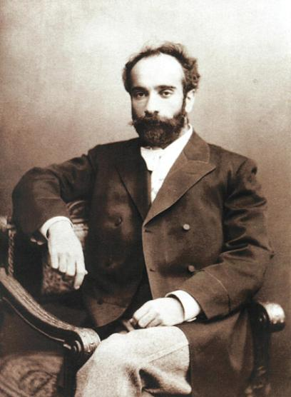
Бакшеев В.Н. о Левитане:
"Любовь к природе, требовательность к себе и исключительная зрительная память - таковы характерные черты Левитана, как художника. Левитан остался в моей памяти как художник, неразрывно связанный с русской национальной школой пейзажа, как художник, глубоко любящий родную природу, без устали ее изучающий и с большим мастерством воплощающий эту природу в своих работах."
Исаак Левитан, 1895

Slide 34
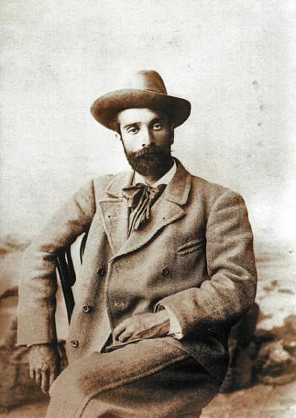
Чехов А.П. о Левитане:
"Ах, были бы у меня деньги, купил бы я у Левитана его "Деревню" - серенькую, жалконькую, затерянную, безобразную, но такой от нее веет невыразимой прелестью, что оторваться нельзя: все бы на нее смотрел да смотрел. До такой изумительной простоты и ясности мотива, до которых дошел в последнее время Левитан, никто не доходил до него, да не знаю, дойдет ли кто и после."
Импозантный Левитан

Slide 35
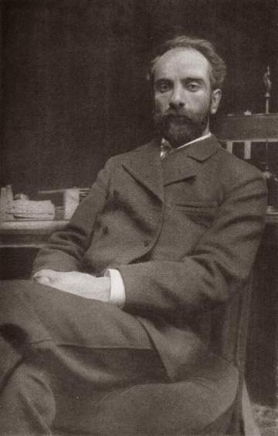
Бенуа А.Н. о Левитане:
"Вся поэзия Левитана - в чем, в сущности, она заключается? Повседневные, почти убогие, жалкие темы - большая дорога, лесок, весна, талый снег — разве не писалось все это и до него, не будет ли писаться до бесконечности, до полного пресыщения? Мало ли у нас было правдивых художников за последние 20 лет, мало ли непосредственных этюдов? Однако расстояние между Левитаном и другими огромное — целая незаполнимая пропасть. Левитан — истина, то, что именно нужно, то, что именно любишь, то, что дороже всего на свете. А все другие только подделывались под истину или оставались в пределах дилетантизма, любительства..."
Исаак Левитан, 1899
НАЗАД

Slide 36
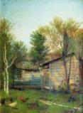
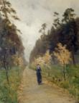
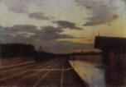
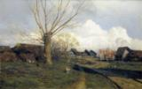
Галерея
Солнечный день.
Весна. 1876-1877.
Осенний день.
Сокольники, 1879.
«Вечер после дождя», 1879
Саввинская слобода под Звенигородом, 1884.
Берёзовая роща,
1885—1889.
После дождя. Плёс, 1889.
Весна в Италии, 1890.
Тихая обитель, 1890.

Slide 37
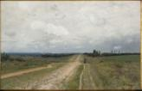
Галерея
Владимирка, 1892.
Над вечным покоем, 1894.
Март, 1895.
Золотая осень, 1895.
Лилии. Ненюфары, 1895.
Весна - большая вода, 1897.
Свежий ветер. Волга, 1895
Летний вечер, 1900

Slide 38
Галерея
«Октябрь (Осень)», 1891
«Цветущие яблони»,
1895
«Вечер на Волге»,
1887-1888
«Сумерки, стога»
«Васильки»
«Сумерки. Луна»
«Буря. Дождь», 1899
«Озеро» 1899–1900
НАЗАД

Slide 39
Солнечный день. Весна. 1876-1877.

Slide 40
Осенний день. Сокольники, 1879.

Slide 41
«Вечер после дождя», 1879

Slide 42
Саввинская слобода под Звенигородом, 1884.

Slide 43
Берёзовая роща, 1885—1889.

Slide 44
После дождя. Плёс, 1889.

Slide 45
Весна в Италии, 1890.

Slide 46
Тихая обитель, 1890.

Slide 47
Владимирка, 1892.

Slide 48
Над вечным покоем, 1894.

Slide 49
Март, 1895.

Slide 50
Золотая осень, 1895.

Slide 51
Лилии. Ненюфары, 1895.

Slide 52
Весна - большая вода, 1897.

Slide 53
Свежий ветер. Волга, 1895

Slide 54
Летний вечер, 1900

Slide 55
«Октябрь (Осень)», 1891

Slide 56
«Цветущие яблони», 1895

Slide 57
«Вечер на Волге», 1887-1888

Slide 58
«Сумерки, стога»

Slide 59
«Васильки»

Slide 60
«Сумерки. Луна»

Slide 61
«Буря. Дождь», 1899

Slide 62
«Озеро» 1899–1900

Slide 63
Графика
Тихая обитель, 1889
Пейзаж с луной, 1886
Весна. Большая вода, 1896
Плес, 1889
Летний вечер, 1900
Вечер. Перелет птиц, 1895

Slide 64
Графика
Свежий ветер. Волга, 1895
Вечер. Пейзаж, 1891
На лесной опушке, 1897
Эскиз дерева на опушке, 1893
Весна. Разлив, 1894
Деревенька, 1889

Slide 65
Графика
Зима в деревеньке, 1885
Церковь в Плесе, 1889
НАЗАД
Опушка леса, 1897
У омута, 1892

Slide 66
Тихая обитель, 1889

Slide 67
Пейзаж с луной, 1886

Slide 68
Весна. Большая вода, 1896

Slide 69
Плес, 1889

Slide 70
Летний вечер, 1900

Slide 71
Вечер. Перелет птиц, 1895

Slide 72
Свежий ветер. Волга, 1895

Slide 73
Вечер. Пейзаж, 1891

Slide 74
На лесной опушке, 1897

Slide 75
Эскиз дерева на опушке, 1893

Slide 76
Весна. Разлив, 1894

Slide 77
Деревенька, 1889

Slide 78
Зима в деревеньке, 1885

Slide 79
Церковь в Плесе, 1889

Slide 80
Опушка леса, 1897

Slide 81
У омута, 1892

Slide 82
ВИКТОРИНА

Slide 83
В каком году родился Исаак Левитан?
1860 году

Slide 84
В каком городе родился Исаак Левитан?
Кибартай

Slide 85
В какой город семья Левитана переезжает в начале 1870-х годов?
Москва

Slide 86
Назовите учителей Исаака Левитана в пейзажной мастерской.
А. К. Саврасов,
В. Д. Поленов.

Slide 87
С кем знакомится Исаак Левитан в имении Киселевых?
А. П. Чехов

Slide 88
В каком году Исаак Левитан познакомился с А.П.Чеховым?
1885 году

Slide 89
В каком году художник отправился на Волгу?
1887 году

Slide 90
Красоты какого города открыл для себя художник путешествуя по Волге?
Плёс

Slide 91
В каком году художник посетил город Плёс?
1888 году

Slide 92
В каком году художник отправился в Западную Европу?
1889 году

Slide 93
Какие страны Западной Европы посетил Исаак Левитан?
Франция,
Италия.

Slide 94
В каком году Исаак Левитан стал членом Товарищества передвижных художественных выставок?
1891 году

Slide 95
Как называется последняя работа Исаака Левитана?
Озеро
НАЗАД

